Slide 1
第4章 LabVIEW的程序结构
4.1 循环结构
4.2 条件结构
4.3 顺序结构
4.4 事件结构
4.5 公式节点
4.6 LabVIEW中变量的数值传递
虚拟仪器

Slide 2
第4章 LabVIEW的程序结构
学习目标
熟练掌握循环结构、条件结构、顺序结构的使用方法
理解移位寄存器和反馈节点的概念
掌握公式节点与事件结构的用法
理解局部变量与全局变量的作用，掌握这二种变量的操作方法
虚拟仪器

Slide 3
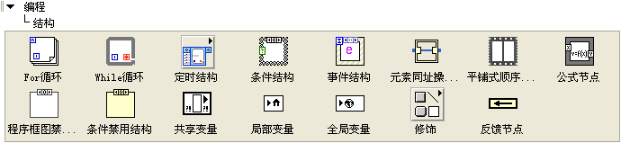
第4章 LabVIEW的程序结构
LabVIEW作为一种图形化的高级程序开发语言，执行的是数据流驱动机制，在程序结构方面除支持循环、顺序、条件等通用编程语言支持的结构外，还包含一些特殊的程序结构，如事件结构、使能结构、公式节点等等。
由于LabVIEW是图形化编程语言，它的代码以图形形式表现，因此各种结构的实现也是图形化的。
每种结构都含有一个可调整大小的清晰边框，用于包围根据结构规则执行的程序框图部分。
虚拟仪器

Slide 4
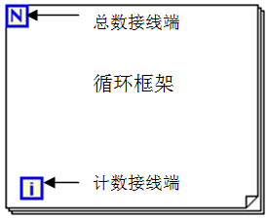
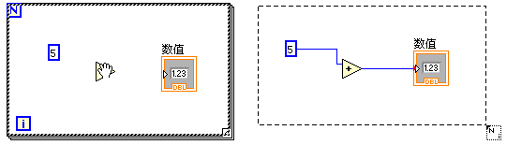
4.1 循环结构
4.1.1 For循环
1. For循环的构成
For循环由循环框架、总数接线端N和计数接线端i组成
该循环结构类似于以下C语言：
for（i=0；i<N；i++）
{
循环体
}
For循环中程序对象的两种添加方法
将对象拖曳到已放置的循环结构内
将循环结构包围在已存在的对象周围
虚拟仪器

Slide 5
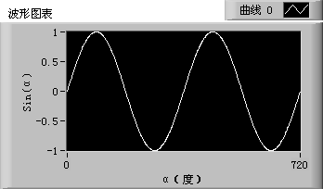
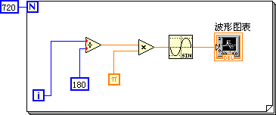
2. For循环的执行过程
For循环的执行流程：在开始执行前，从循环总数接线端读入循环执行次数，然后循环计数接线端输出当前已经执行循环次数的数值，接着执行循环框架中的程序代码，当循环框架中的程序执行完后，如果执行循环次数未达到设定次数，则继续执行，否则退出循环。
如果循环总数接线端子的初始值为0，则For循环内的程序一次都不执行。在循环执行过程中，改变循环总数接线端的值将不改变循环执行次数，循环按执行前读入的循环总数接线端所确定的次数执行。
利用For循环绘制正弦波曲线的实例
虚拟仪器

Slide 6
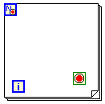
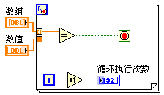
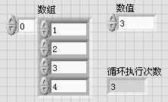
3. For循环的执行中止
For循环的执行中止方式有两种：其一是执行完成N次循环；其二是添加条件接线端，当满足条件时停止循环。
添加条件接线端的方法是，在For循环结构边框单击右键，从快捷菜单中选择“条件接线端”。
将停止循环的布尔数据（如布尔控件或比较函数的输出值）连至条件接线端，则可以通过条件接线端的输入中止循环的执行。
For循环条件接线端的应用
条件接线端
虚拟仪器

Slide 7
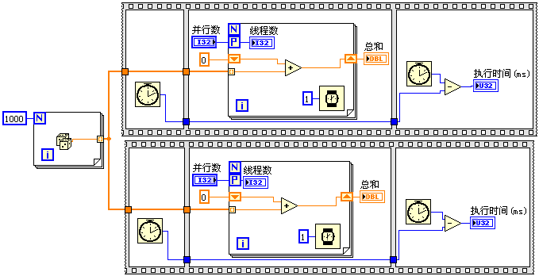
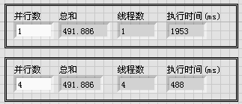
4．并行For循环
并行For循环可为一个For循环分配多个线程，利用多个处理器提高For循环的执行速度，特别是对于处理大量计算，能大大提高执行效率。
右键单击For循环外框，在快捷菜单中选择“配置循环并行…”，打开For循环并行迭代对话框，启用并行循环。
并行For循环实现数组求和实例
虚拟仪器

Slide 8
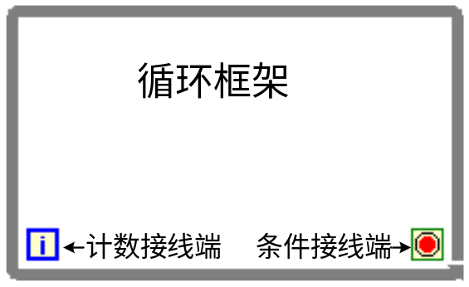
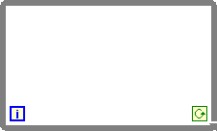
4.1.2 While循环
当循环次数不能确定时，就需要用到While循环。它相当于C语言中的Do循环。
do
{
循环体；
} While（条件）
为真时停止
基本的While循环由循环框架、计数接线端i和条件接线端组成。
条件接线端是一个布尔变量，接入布尔值用于控制循环执行。条件接线端有两种使用状态。
为真时继续
与For循环是在执行前检查是否符合条件不同，While循环是在执行后再检查条件端子，在While循环的执行流程中，循环框架中的代码至少执行一次。
虚拟仪器

Slide 9

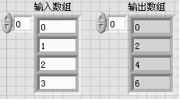
4.1.3 循环结构的循环隧道与自动索引
1. 循环隧道
循环结构（包括For循环和While循环）通过循环隧道与外部代码进行数据交换，当直接把循环结构内的对象和外部对象连接起来时，在连线所经过的循环结构的边框上出现一个小方格，这就是数据隧道。
它的作用是确认数据在循环结构内外的传递。数据隧道分为输入隧道和输出隧道，输入隧道用于从外部向内部传递数据，输出隧道用于从内部向外部传递数据。
隧道的数据类型和输入的数据类型相同，颜色也和输入数据类型的颜色相同。
虚拟仪器

Slide 10
4.1.3 循环结构的循环隧道与自动索引
1. 循环隧道
循环结构的所有输入数据都是在进入循环之前被读取的，循环开始后便不再读取输入数据；
而输出数据只有在循环执行完毕才输出，循环过程中不输出数据。
虚拟仪器

Slide 11
2．隧道模式与自动索引
For循环和While循环的数据隧道还有自动索引功能；
当把一个数组连接到循环结构的边框上生成隧道后，可以选择是否打开自动索引功能；
如果自动索引功能被打开，则自动索引将自动计算数组的长度并根据数组长度决定循环次数；
数组将在每次循环中按顺序取出一个值，该值在原数组中的索引与当次循环的重复端子值相同；
就是说数组在循环内部将会降低一维，比如二维数组变为一维数组，一维数组变为标量元素等。
虚拟仪器

Slide 12
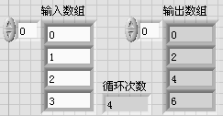

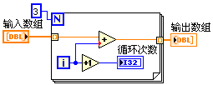
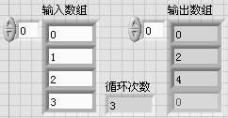
（1）输入隧道。如果输入隧道的索引功能被启用，则索引功能将自动计算数组的长度并根据数组长度决定循环次数，数组将在每次循环中按顺序取出一个值。
数组长度为4，循环进行4次
数组长度为4，循环总数为3，循环进行3次
虚拟仪器

Slide 13
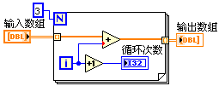

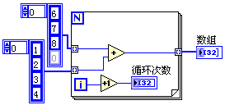
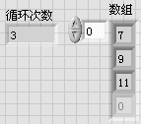
输入二维数组，则For循环的循环次数由数组的行数与N值共同决定，而每次循环时将以“行”为单位将数据顺序输入循环框架进行运算。
多个数组同时按照启用索引方式输入时，循环的次数以元素最少的数组为准
当循环结构输入隧道禁用索引功能后，循环执行次数由循环总数端子接入数据决定。在每次循环时，数组整体传入循环框架进行运算。
虚拟仪器

Slide 14
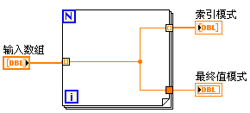
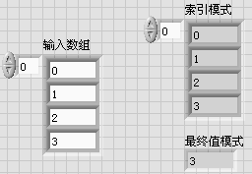
（2）输出隧道。配置循环输出隧道，以返回数组的索引值、最终值或连接值。右键单击循环的输出隧道，从快捷菜单中选择“隧道模式”»“最终值”、“索引”或“连接”。
索引：每循环一次，输出数组中就增加一个元素。因此，自动索引的输出数组的大小等于循环的次数。
最终值：输出隧道只返回最后一次循环的元素值。
连接：LabVIEW按顺序连接所有输入，形成与连接的输入数组相同维度的输出数组。连接隧道模式下，连接数组的方式和创建数组函数的方式相同。
虚拟仪器

Slide 15
Note：
循环对数组的索引作用在输入隧道与输出隧道的表现是不同的；
一维数组进入循环时，隧道提取其中的标量值；二维数组进入循环时，隧道（逐行）提取其中的一维数组。
输出隧道的情况正好相反，标量元素在输出隧道上按顺序累积形成一维数组；一维数组累积形成二维数组，以此类推。
虚拟仪器

Slide 16

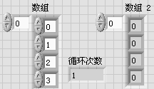

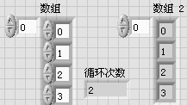
For循环禁用自动索引输入和输出的示例
虚拟仪器

Slide 17
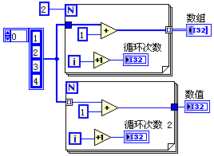
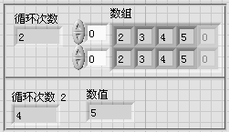
作业
For循环输入和输出隧道分别启用和禁用自动索引的示例
For循环和While循环都支持自动索引功能，但其主要区别在于：
For循环的数组默认为能自动索引，如不需要索引，可在数组进入循环的通道上单击鼠标右键弹出快捷菜单选择“禁用索引”选项；
而While循环中的数组默认为不能自动索引，如果需要索引，可在循环的通道上单击鼠标右键弹出快捷菜单选择“启用索引”选项。
虚拟仪器

Slide 18
int sum = 0；
Int N =50;
for（i=0；i<N；i++）
{
sum = sum+i;
}
虚拟仪器

Slide 19
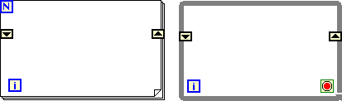
4.1.4 移位寄存器和反馈节点
1．移位寄存器
为了实现将前几次循环完成时的某个数据传递到下一次循环的开始， LabVIEW在循环结构中引入了移位寄存器。移位寄存器的功能是将i-1、i-2、i-3…次循环的计算结果保存在循环的缓冲区中，并在第i次循环时将这些数据从循环框架左侧的移位寄存器中送出，供循环框架内的节点使用。
在循环结构中创建移位寄存器的方法是在循环框图的边框上单击鼠标右键，在弹出的快捷菜单中选择“添加移位寄存器”命令，便可以为循环结构创建一个移位寄存器。
虚拟仪器

Slide 20
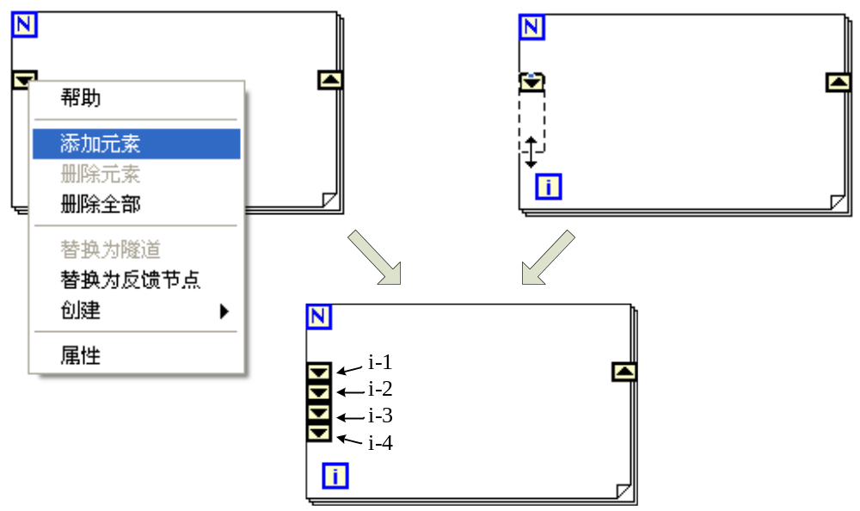
移位寄存器听执行过程如下：当每次循环结束时，移位寄存器的右端子保存传入其中的数据，并在下一次循环开始前传给左端子，这样就可以从左端子得到前一次循环结束的输出值，该值可以用于进行下一次的循环。
要为移位寄存器的左端子指定初始值，其初始化值将在循环开始前读入一次，循环执行后就不再读取该初始值。
移位寄存器的值通过右端子输出到循环结构外，输出的值是移位寄存器右端子的最终值。
虚拟仪器

Slide 21
一个移位寄存器可以有多个左端子，但只能有一个右端子。右击移位寄存器，在弹出的快捷菜单中选择“添加元素”命令，就可以添加一个元素；用鼠标将左端子向下拖动，好可以添加多个元素。
虚拟仪器

Slide 22


移位寄存器的左端子元素分别对应前几次循环的输出数据，其能保存的数目与左端子数目相同。
第i次循环结束时，其数据便进入最上面的左端子；而第i-1次循环的数据被挤到第2个端子上；第i-2次循环的数据被挤到第3个端子上；依次类推，最后一个端子上原来的数据被抛弃。
用移位寄存器求和实例
一个For循环或While循环可以建立多个移位寄存器
虚拟仪器

Slide 23
2. 反馈节点
反馈节点位于“函数”»“结构”子选板上，其功能和只有一个左端子的移位寄存器完全相同，它同样用于将数据从一次循环传递到下一次循环，但和移位寄存器相比，反馈节点是一种在两次循环之间传递数据更简洁的表示形式。
虚拟仪器

Slide 24
2. 反馈节点
反馈节点由两部分组成，分别为反馈节点和初始化接线端。
反馈节点的箭头表示连线上的数据流动方向，可以通过右键的快捷菜单中选择“修改方向”项来改变。
初始化端子既可位于循环框图内，也可位于循环框图外，默认为位于循环框图内。
若要把初始化接线端移动到循利框图外，可在初始化端子上单击鼠标右键，从弹出的快捷菜单中选择“将初始化器移出一个循环”项来完成操作。
虚拟仪器

Slide 25
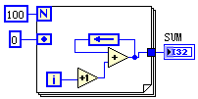
移位寄存器和反馈节点可以互相转换，在移位寄存器的右键快捷菜单中选择“替换为反馈节点”项，即可将移位寄存器转换为反馈节点。反之，反馈节点也同样可替换为移位寄存器。
移位寄存器和反馈节点求和示例
虚拟仪器

Slide 26
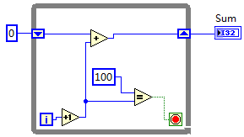
用While循环求和示例
虚拟仪器

Slide 27
【作业】
用For循环和While循环分别实现100以内的奇数之和，即1+3+5+…99。
虚拟仪器

Slide 28
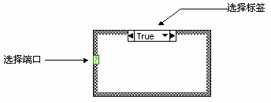
条件结构
条件结构类似于文本编程语言中的switch语句或if...then...else语句。
选择端口的外部控制条件的数据类型有整型、布尔型、字符串型和枚举型。
选择端口相当于C语言的Switch语句中的“表达式”，框图表示符相当于“表达式n”。编程时，将外部控制条件连接至选择端口上，程序运行时选择端口会判断送来的控制条件，引导选择结构执行相应框架中的内容。
虚拟仪器

Slide 29
条件结构应注意的问题
在使用选择结构时，控制条件的数据类型必须与图框标识符中的数据类型一致。二者若不匹配，LabVIEW 会报错，图框标识符中字体的颜色将变为红色。
在LabVIEW 中，对于数值型条件必须包含处理超出范围值的默认分支，对于其它类型的条件可设或不设，但必须明确地列出每一个可能的输入值。
虚拟仪器

Slide 30
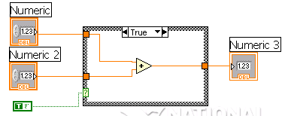
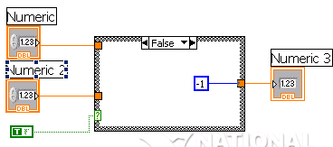
条件结构的数据输入和输出通道
当由外部节点向结构框架连线时，在结构边框就创建了输入通道，而当由框内内节点与边框连线时，在结构边框就建立了输出通道。
对所有条件分支来说对于输入通道的数据可以使用，也可以不使用。
只要有一个分支提供输出数据，所有分支条件都必须与输出通道连接 。
虚拟仪器

Slide 31

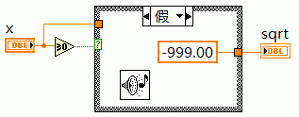


条件结构应用举例
例5.4 求一个数的平方根，当该数大于等于0时，输出开方结果；当该数小于0时，输出错误代码-999.00，并发出告警。
框图程序
运行结果
虚拟仪器

Slide 32
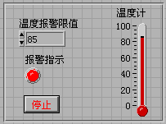
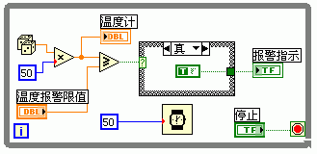
条件结构应用举例
例利用条件结构编写温度采集报警程序，当采集温度高于设定值时产生报警。
前面板和程序框图
虚拟仪器

Slide 33
顺序结构
虚拟仪器

Slide 34
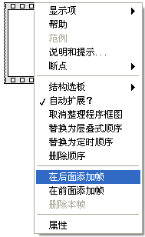
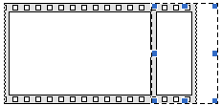
1. 平铺式顺序结构
新建的平铺式顺序结构只有一帧，为单框顺序结构，它只执行一步操作，可以通过右键快捷菜单添加或者删除帧。
通过拖动帧四周的方向箭头可以改变其大小。
虚拟仪器

Slide 35
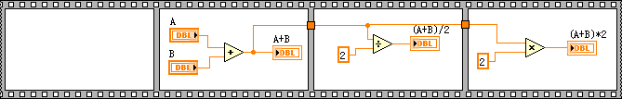
平铺式顺序结构将所有的帧按照0，1，2…的顺序自左至右平铺，并按从左至右的顺序执行，能够确保子程序框图按一定顺序执行。平铺式顺序结构的数据流不同于其他结构的数据流，当所有连线至帧的数据都可用时，平铺式顺序结构的帧按从左至右的顺序执行。每帧执行完毕后会将数据通过连线直接穿过帧壁（隧道）传递至下一帧，即帧的输入可能取决于另一帧的输出。
平铺式顺序结构数据通道
虚拟仪器

Slide 36
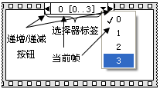
2. 层叠式顺序结构
层叠式顺序结构在选板上不可用。如果要创建层叠式顺序结构，先在程序框图上创建平铺式顺序结构，然后右键单击该结构并选择“替换为层叠式顺序”。
当层叠式顺序结构的帧超过2个时，所有帧的程序框图会堆叠在一起，将由顺序框架、选择器标签、和递增/递减按钮组成。
在层叠式顺序结构上右键单击结构边框，可选择“在后面添加帧”、“在前面添加帧”、“复制帧”及“删除本帧”来在当前帧上添加或删除帧。
当程序运行时，顺序结构会按照选择器材标签0，1，2…的顺序逐步执行各个框图中的程序。
虚拟仪器

Slide 37
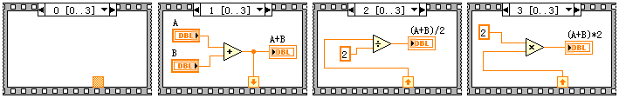
层叠式顺序结构的帧间数据传递需要通过局部变量的机制来实现。
（1）添加局部变量。在层叠式顺序结构的边框上单击右键弹出快捷菜单，选择“添加顺序局部变量”选项，在顺序结构边框上出现一个小方块（所有帧程序框的同一位置都有），表示添加了一个局部变量，颜色由传输数据类型决定。
添加的局部变量只可以在当前帧后面的各个帧中作为输入数据使用。用数据线连接局部变量后，局部变量小方块中的箭头表明了数据的流动方向。
虚拟仪器

Slide 38
层叠式顺序结构的帧间数据传递需要通过局部变量的机制来实现。
（2）删除局部变量。在局部变量的小方块上单击鼠标右键，在弹出的快捷菜单中选择“删除”命令，即可删除选中的局部变量。
3. 顺序结构之间的转换
层叠式顺序结构与平铺式顺序结构可以通过右键快捷菜单中的“替换为平铺式/层叠式顺序”选项可以相互转换。
虚拟仪器

Slide 39
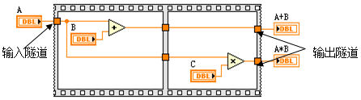
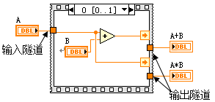
4. 顺序结构内部与外部的数据交换
顺序结构外部与内部之间的数据传递是通过建立隧道来实现的。
隧道有输入隧道和输出隧道。
在顺序执行前，输入隧道上得到输入值，在执行过程中，此值保持不变，且每帧都能读取此值。
输出隧道上的值只能在整个顺序结构执行完后才会输出。
虚拟仪器

Slide 40
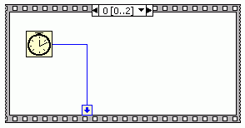

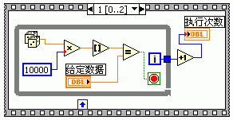
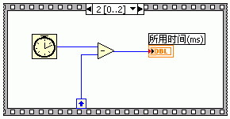
顺序结构应用举例
例5.6 计算生成等于某个给定值的随机数据所用时间。
层叠式顺序结构VI的程序框图
虚拟仪器

Slide 41
4.4 事件结构
虚拟仪器

Slide 42
4.4 事件结构
所谓事件，是指对活动发生的异步通知。
事件可以来自于用户界面、外部I/O或其他方式。
用户界面事件包括鼠标点击（单击、双击）、键盘按键、窗口（关闭、缩小窗口）等动作；
外部I/O事件则指诸如数据采集完毕或发生错误时硬件触发器或定时器发出信号；
其他方式的事件可通过编程生成并与程序的不同部分进行通信。LabVIEW支持用户界面事件和通过编程生成的事件，但不支持外部I/O事件。
虚拟仪器

Slide 43
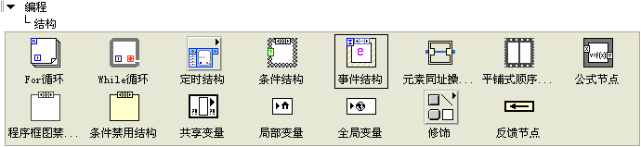
4.4 事件结构
LabVIEW中的事件结构也是一种能改变数据流执行方式的一种结构，使用事件结构可以实现用户在前面板的操作（事件）与程序执行的互动。
事件结构位于“函数”»“编程”»“结构”子选板
虚拟仪器

Slide 44
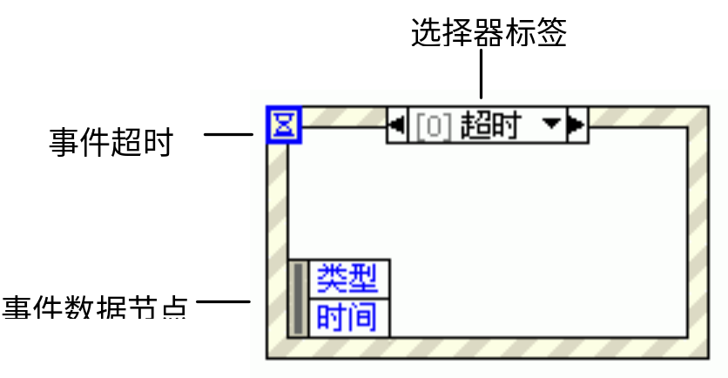
1. 事件结构的组成
事件结构包含超时端口和事件端口
事件选择器标签表明由哪些事件引起了当前分支的执行；
事件超时接线端用于设置事件结构在等待指定事件发生时的超时时间；
事件数据节点用于输出事件的参数，端口数目和数据类型根据事件的不同而不同。
虚拟仪器

Slide 45
2. 用户界面事件
用户界面事件有两种类型：
通知事件：表明某个用户操作已经发生，比如用户改变了控件的值。
过滤事件：将通知用户LabVIEW在处理事件之前已由用户执行了某个操作，以便用户就程序如何与用户界面的交互作出响应进行自定义。
虚拟仪器

Slide 46
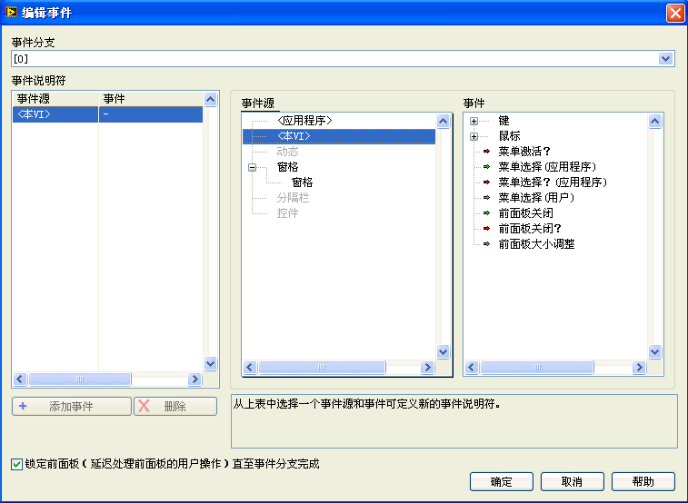
3.事件结构的编辑
通过编辑事件对话框，可以设定某个事件结构分支响应的事件。
配置事件
事件源
事件
虚拟仪器

Slide 47
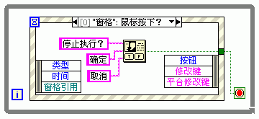

事件结构的应用
例利用事件结构演示用鼠标单击前面板窗口时，发生鼠标按下事件并处理鼠标按下事件。
事件结构VI的程序框图
询问对话框
虚拟仪器

Slide 48
5.1.5 公式节点
虚拟仪器

Slide 49



5.1.5 公式节点
公式节点：
  一种专用于处理数学公式编程的特殊结构形式。
  在公式节点框架内。LabVIEW允许用户像书写数学公式或方程一样，直接编写数学处理节点，形式与标准C语言类似。
公式节点的创建通常按以下步骤进行
第一步：创建公式节点
第二步：添加输入、输出端口
第三步：输入程序代码
虚拟仪器

Slide 50
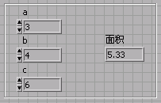

公式节点的应用
例5.8 输入三角形的三边长，求三角形面积。
前面板和程序框图
基本公式节点框架中出现的所有变量，必须有一个相对应的输入端口或输出端口，否则，LabVIEW会报错。
虚拟仪器

Slide 51


2. 公式节点的语法
每个赋值中赋值运算符（=）的左侧仅可有一个变量。每个赋值必须以分号(;)结束。注释内容可通过/*…*/封闭起来。
LabVIEW公式节点主要有以下几种语句：变量声明语句、赋值语句、条件语句、循环语句、Switch语句、控制语句。
3. 应用举例
完成y1=2x²+3x+1，y2=a*x+b的运算，其中，x的取值为0～20的整数值
虚拟仪器

Slide 52
【实训练习】
使用公式节点实现y=cos(x)，并将输出用图形显示。
虚拟仪器

Slide 53
4.6 LabVIEW中变量的数值传递
虚拟仪器

Slide 54

4.6 LabVIEW中变量的数值传递
在LabVIEW中，为了实现应用程序中无法连线位置间的信息传递，引入了局部变量和全局变量。局部变量实现了数据在同一VI程序中的复用，而全局变量实现了数据在不同VI程序中的共享。
4.6.1 局部变量
通过局部变量可对前面板上的输入控件或显示控件进行数据读写，写入一个局部变量相当于将数据传递给其他接线端。局部变量只出现在程序框图上。
1.局部变量的创建
（1）鼠标右键单击一个前面板中已有的对象，从弹出的快捷菜单中选择“创建”选项下的“局部变量”选项，便可创建为该对象一个局部变量。
程序框图上创建
前面板上创建
虚拟仪器

Slide 55

（2）从 “结构”子选板中选择“局部变量”并将其拖放到程序框图上。此时局部变量尚未与一个输入控件或显示控件相关联。
如使局部变量与输入控件或显示控件关联，利用鼠标“操作值”工具直接点击图标，将弹出所有自带标签的前面板对象，选中某对象即可，
也可在要关联的控件上单击右键，从快捷菜单中选择“选择项”，展开的快捷菜单同样列出了所有自带标签的前面板对象，选中某对象即建立了局部对象与控件的关联。
虚拟仪器

Slide 56
2. 局部变量的读/写
创建了一个局部变量后，就可从变量读写数据了。默认状态下，新变量将接收数据，变量就像一个显示控件，是一个写入局部变量。
将新数据写入该局部变量，与之相关联的前面板输入控件或显示控件将由于新数据的写入而更新。
变量可配置为数据源，即读取局部变量。
右键单击变量，从快捷菜单中选择“转换为读取”，便可将该变量配置为一个输入控件。节点执行时，VI将读取相关前面板输入控件或显示控件中的数据。
虚拟仪器

Slide 57
2. 局部变量的读/写
如需使变量从程序框图接收数据而不是提供数据，可右键单击该变量并从快捷菜单中选择“转换为写入”。
在程序框图上，读取局部变量与写入局部变量的区别相当于输入控件和显示控件的区别。与输入控件类似，读取局部变量的边框较粗；写入局部变量的边框较细，类似于显示控件。
虚拟仪器

Slide 58


局部变量的应用举例
要求使用局部变量向与它联系的前面板上的电压表控件写数据，也可以从电压表控件读取数据。
局部变量创建VI的前面板和程序框图
虚拟仪器

Slide 59
4.6.2 全局变量
虚拟仪器

Slide 60


4.6.2 全局变量
局部变量主要用于在程序内部传递数据，不能实现程序之间进行数据传递。而全局变量可以同时在运行的多个VI或子VI之间访问和传递数据。创建全局变量时，LabVIEW将自动创建一个有前面板但无程序框图的特殊全局VI。向该全局VI的前面板添加控件可定义其中所含全局变量的数据类型及变量数目。该前面板实际便成为一个可供多个VI进行数据访问的容器。
1. 创建全局变量
方法一：在“结构”子选板中选择“全局变量”并将其拖放到程序框图上
双击该全局变量图标，得到一个与前面板界面相似的全局变量的前面板，可在该面板中放入需要创建为全局变量的输入控件和显示控件。由于变量具有读、写功能，因此不用考虑放入全局变量VI前面板的控件是输入控件还是显示控件。
虚拟仪器

Slide 61

另一种创建全局变量的方法是在前面板的菜单中选择“文件”下拉菜单并选择“新建”选项，在弹出的窗口选择“全局变量”并确定，同样可以创建一个全局变量界面。
虚拟仪器

Slide 62


2．调用全局变量
（1）在VI 程序框图的函数选板上选择“选择VI…”，在弹出的“选择需打开的VI”对话框中，选择所需的全局变量文件，单击确定按钮，在程序框图中放置这个全局变量；
（2）用操作工具在创建的全局变量上单击，弹出的下拉菜单中列出了全局变量所包含的所有对象的名称，根据需要选择相应的对象；
（3）若在一个VI中需要使用多个全局变量，可使用拷贝和粘贴全局变量的方法实现全局变量的复制。
通过鼠标右键关联全局变量
通过鼠标左键关联全局变量
虚拟仪器

Slide 63



3. 全局变量应用举例
（a）第一个VI (b)第二个VI前面板 （c）第二个VI程序框图
第一个VI用来产生随机数，并将随机数写入全局变量“数值”中。
第二个VI用来显示数据，数据来自于全局变量的“数值”，并通过波形图表进行显示。
同时运行两个VI，则第一个VI产生数据，通过全局变量传递到第二个VI并显示出来。
虚拟仪器

Slide 64
【实训练习】
利用全局变量传递数据，要求：
1. 全局变量中包含“数值”与“停止”两个控件。
2. 第一个VI用来产生随机数，并将随机数写入全局变量“数值”中，同时第一个VI的循环受全局变量“停止”的控制。
3. 第二个VI用来显示数据，数据来自于全局变量的“数值”，并通过波形图表进行显示，同时第二个VI的“停止”按钮用来控制两个VI循环的运行，控制第一个VI循环的执行需要通过全局变量“停止”来实现。
虚拟仪器

Slide 65
条件结构应用举例
例利用条件结构编写温度采集报警程序，当采集温度高于设定值时产生报警。
前面板和程序框图
虚拟仪器

Slide 66
顺序结构应用举例
例5.6 计算生成等于某个给定值的随机数据所用时间。
层叠式顺序结构VI的程序框图
虚拟仪器

Slide 67
思考题和习题
1. 简述For循环和While循环的区别。
2. 移位寄存器和反馈节点的功能是什么，它们之间有哪些异同？
3. 循环结构内部与外部传递数据时，数据隧道自动索引功能打开与关闭有什么不同？
4. 产生1000个随机数，求其中的最大值与最小值和这1000个随机数的平均值，并求出程序执行的时间。
5. 分别用公式节点和图形代码实现运算：z=x²+3xy-y²+2x。
6. 分别说明局部变量与全局变量的作用范围有什么不同？
虚拟仪器

